Slide 1
Nhiệt liệt chào mừng quý thầy cô về dự giờ
MÔN TIN HỌC LỚP 4

Slide 2


TIN HỌC 4
Bài 4: Luyện tập

Slide 3
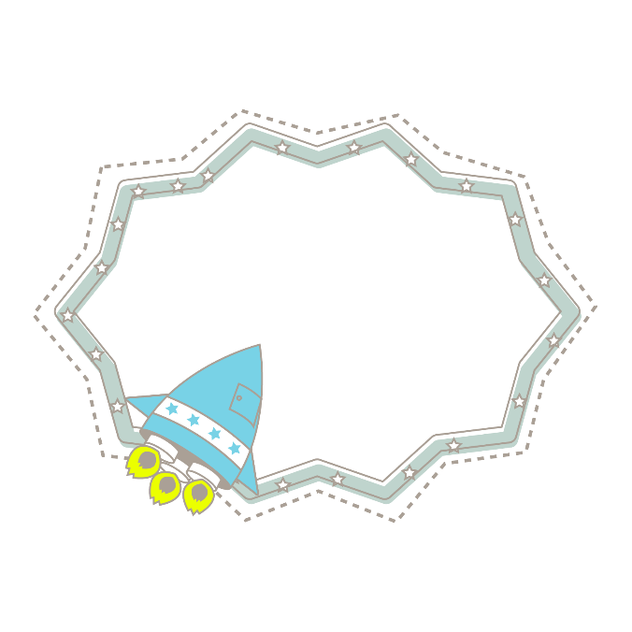
MỤC TIÊU
01
Củng cố kiến thức về các lệnh cơ bản trong logo;
02
Rèn kĩ năng sử dụng các lệnh cơ bản..

Slide 4
NỘI DUNG
1
2
Ôn tập các câu lệnh trong logo
Thực hành

Slide 5
ÔN TẬP

Slide 6


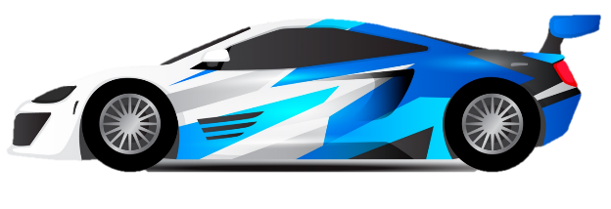
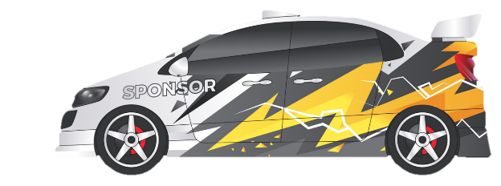


RACING!!!

Slide 7





Luật chơi
Có 4 đội chơi. Các đội sẽ lần lượt trả lời các câu hỏi để tăng tốc và về đích. Đội nào về đích trước sẽ thắng.

Slide 8
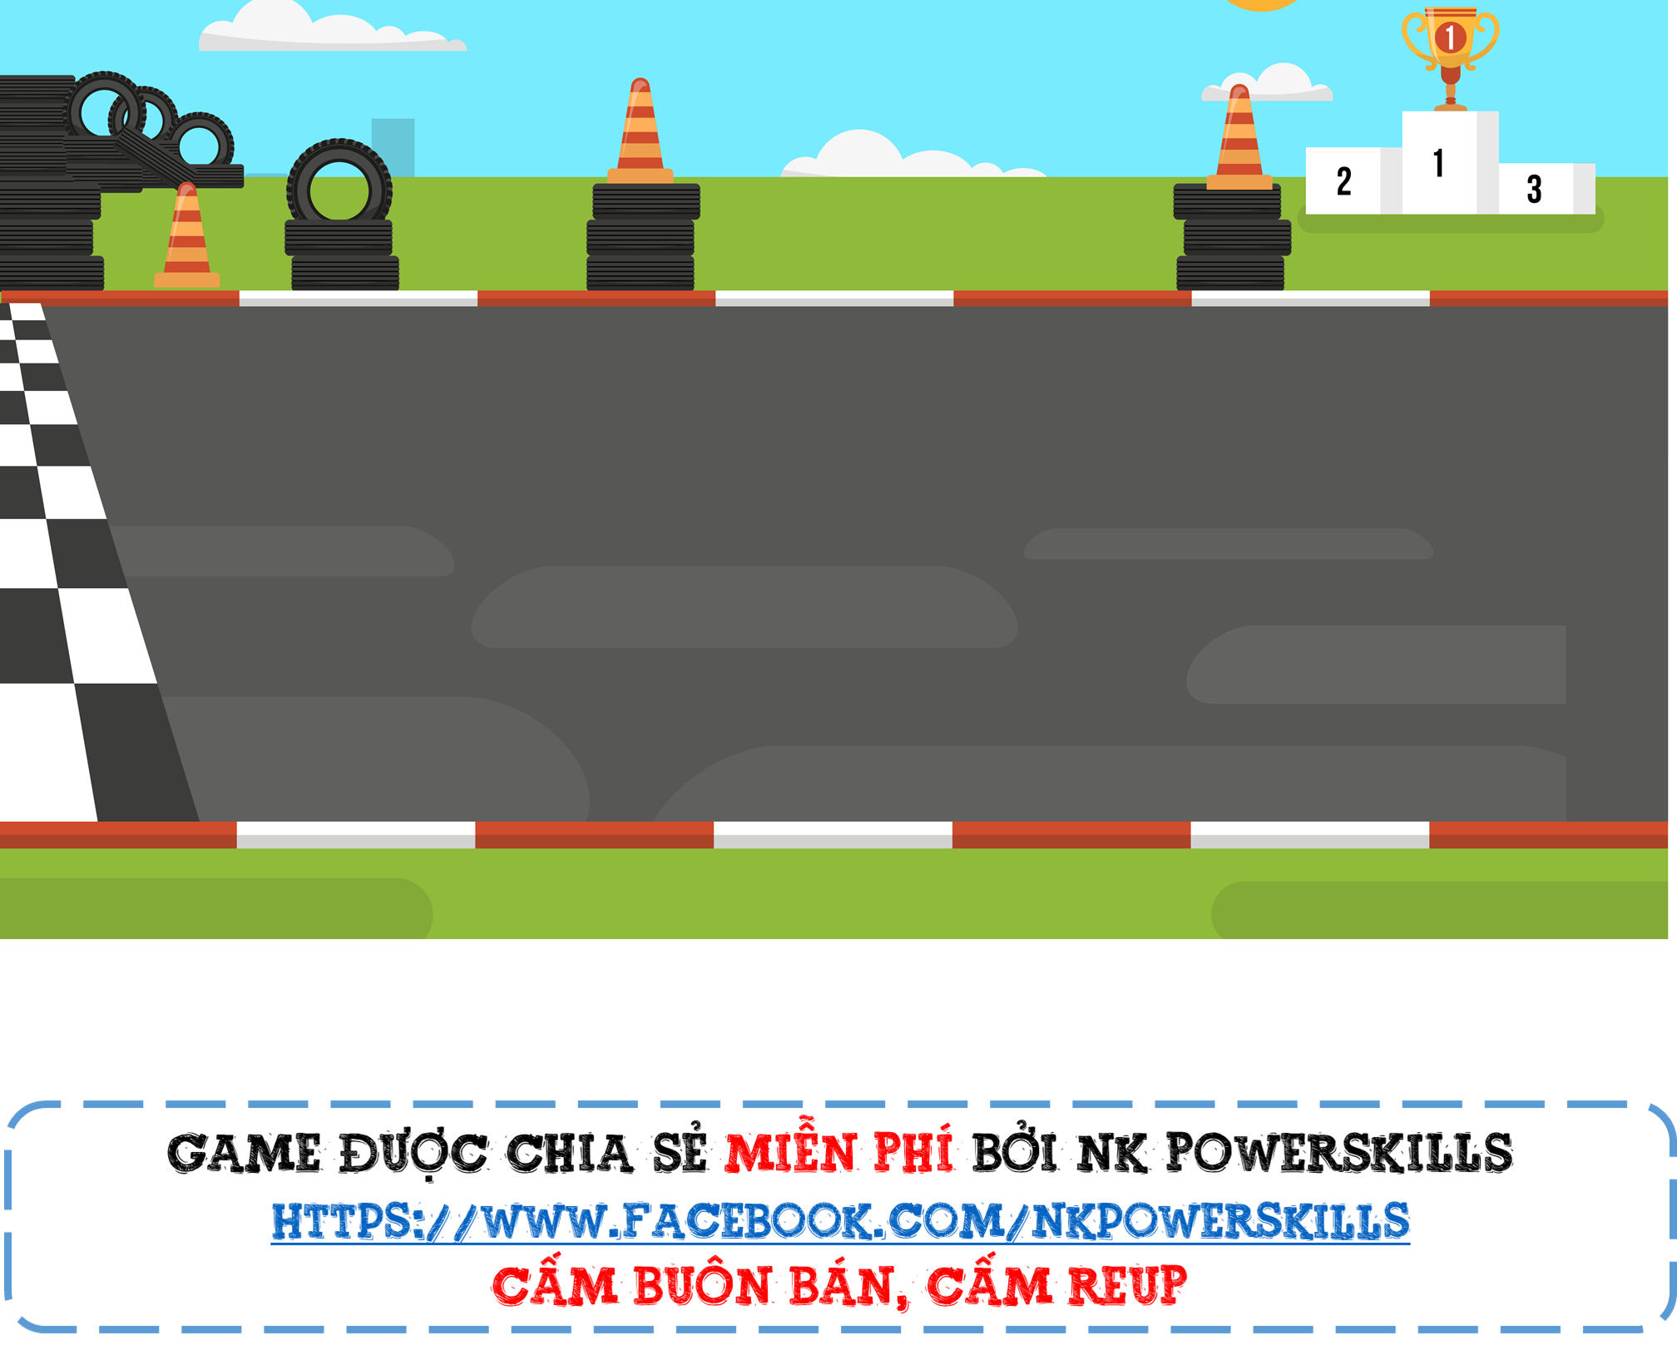

1
2
3
4
5
6
7
8
GO!!!
GO!!!
GO!!!
GO!!!
9
10
11
12
13
14
15
16
MẤT LƯỢT RỒI

Slide 9




Trong phần mềm logo, lệnh sau dùng đề làm gì?
BK 100
A.Lùi lại sau 50 bước
B.Lùi lại sau 100 bước
C.Quay phải 100 độ
D.Tiến về trước 100 bước

Slide 10
Để viết được dòng chữ TOI YEU VIET NAM trong phần mềm logo, em sử dụng câu lệnh nào dưới đây?
A.LABEL [toi yeu viet nam]
B.LABE [TOI YEU VIET NAM]
C.LEBE [TOI YEU VIET NAM]
D.Label [TOI YEU VIET NAM]

Slide 11
Lệnh nào sau đây giúp rùa xoay phải 90 độ?
A. RT 90
B. LT 90
C. BK 90
D. FD 90

Slide 12
Lệnh nào giúp rùa tính toán trong phần mềm logo?
A. CS
B. PR
C. HOME
D. LABEL

Slide 13
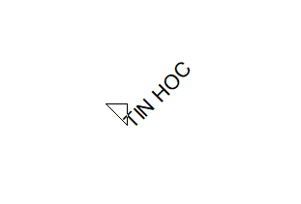
Lệnh nào sẽ giúp rùa vẽ ra hình sau?
A.RT 90 LABEL [TIN HOC]
B.RT 90 [ TIN HOC]
C.RT 45 LABEL [TIN HOC]
D.RT 45 [ TIN HOC]

Slide 14
Lệnh nào sau đây giúp rùa ẩn mình trong phần mềm logo
A.PU
B.HT
C.PD
D.ST

Slide 15
Khi gõ lệnh HOME trong phần mềm logo, rùa sẽ thực hiện hành động gì?
A.Nhấc bút
B.Xóa màn hình
C.Quay trái
D.Về vị trí xuất phát

Slide 16
Lệnh nào sau đây giúp em thoát khỏi chương trình logo?
A. BYE
B. HOME
C. CLEAN
D. CS

Slide 17
Lệnh nào giúp xóa màn hình và rùa về vị trí xuất phát?
A.HOME
B.CLEAN
C.CS
D.ST

Slide 18
Lệnh nào trong phần mềm logo giúp rùa hạ bút
A. ST
B. PD
C. HT
D. PU

Slide 19
Khi gõ lệnh RT 90 trong phần mềm logo, rùa sẽ thực hiện hành động gì?
A. Tiến lên 90 bước
B. Xoay trái 90 độ
C. Lùi lại 90 bước
D. Xoay phải 90 độ

Slide 20
Lệnh nào giúp rùa xóa màn hình mà vẫn ở vị trí hiện tại?
A. CS
B. CLEAN
C. LT
D. HOME

Slide 21
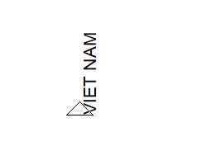
Lệnh nào giúp rùa vẽ ra hình sau?
A. LABEL [ viet nam]
B. LABEL [ VIET NAM]
C. RT 90 LABEL [VIETNAM]
D.LT 90 LABEL [VIETNAM]

Slide 22
Lệnh đầy đủ của lệnh RT 90 là gì?
A. RING 90
B. HOME 90
C. RIGHT 90
D. LEFT 90

Slide 23


BT 1. Viết lệnh viết tắt điều khiển rùa thực hiện các hành động sau:
TT | Hành động của Rùa | Lệnh viết tắt
1 | Tiến về trước n bước | FD n
2 | Lùi lại sau n bước
3 | Quay phải k độ
4 | Quay trái k độ
5 | Nhấc bút (Rùa không vẽ nữa)
6 | Hạ bút (Rùa tiếp tục vẽ)
7 | Về vị trí xuất phát, xóa toàn bộ sân chơi
8 | Xóa màn hình, Rùa ở vị trí hiện tại
9 | Rùa ẩn mình
10 | Rùa hiện hình
11 | Về vị trí xuất phát
12 | Thoát khỏi chương trình Logo
BK n
RT k
LT k
PU
PD
CS
Clean
HT
ST
Home
Bye

Slide 24
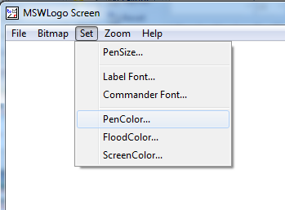
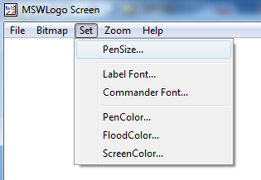
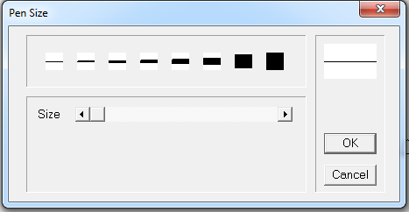
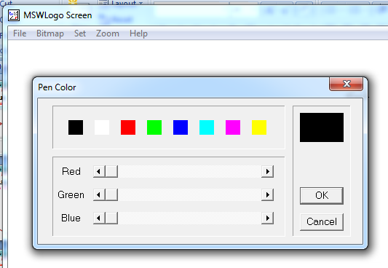
BT 2. Chọn nét bút đậm mức 3, màu vẽ là màu đỏ
chọn nét bút
Set -> Pensize
Chọn nét vẽ mức 3 => nháy OK
Chọn màu
Set -> Pencolor
Chọn màu đỏ => nháy OK

Slide 25
THỰC HÀNH

Slide 26
BT 3. Viết các lệnh điều khiển rùa vẽ hình vuông có cạnh 80 bước.
………………………………………………………..
………………………………………………………..
………………………………………………………..
………………………………………………………..
FD 80
RT 90
FD 80
RT 90
FD 80
RT 90
FD 80
RT 90

Slide 27
BT 4. Viết các lệnh điều khiển rùa vẽ hình tam giác có chiều dài cạnh 60 bước và góc 60 độ
………………………………………………………..
………………………………………………………..
………………………………………………………..
………………………………………………………..
Cs
FD 60 RT 120
DF 60 RT 120
FD 60 RT 120
RT 120
RT 120

Slide 28
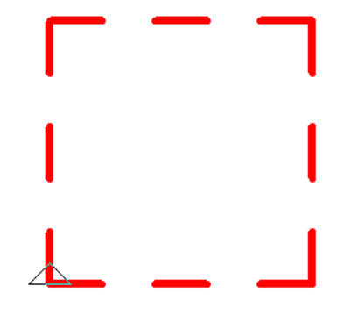
BT 5. Viết các lệnh điều khiển rùa vẽ hình vuông có các nét đứt, biết cạnh hình có độ dài 80 bước
CS
FD 20 PU FD 10 PD FD 20 PU FD 10 PD FD 20
RT 90
FD 20 PU FD 10 PD FD 20 PU FD 10 PD FD 20
RT 90
FD 20 PU FD 10 PD FD 20 PU FD 10 PD FD 20
RT 90
FD 20 PU FD 10 PD FD 20 PU FD 10 PD FD 20

Slide 29
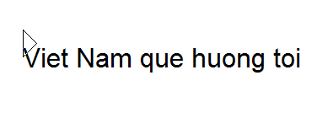
BT 5. Viết các lệnh điều khiển rùa viết ra dòng chữ:
………………………………………………………..
………………………………………………………..
………………………………………………………..
CS
RT 90
LABEL [Viet Nam que huong toi]

Slide 30

Em cần ghi nhớ
Sử dụng kết hợp lệnh RT và lệnh FD để vẽ các hình theo mong muốn.
Sử dụng lệnh RT để xoay Rùa theo nhiều góc khác nhau.

Slide 31
Củng cố - dặn dò
Ôn tập các câu lệnh đã học trong logo
Sử dụng các câu lệnh đã học trong logo để thực hành
Chuẩn bị cho tiết học tiếp theo

